Slide 1
На территории Московской области реализуется проект
«Формирование современной комфортной
городской среды»
направленный на создание современного единого облика территории городского округа.
В рамках реализации данного проекта приводятся к единому внешнему облику урны для мусора на территории городского округа Долгопрудный.

Slide 2
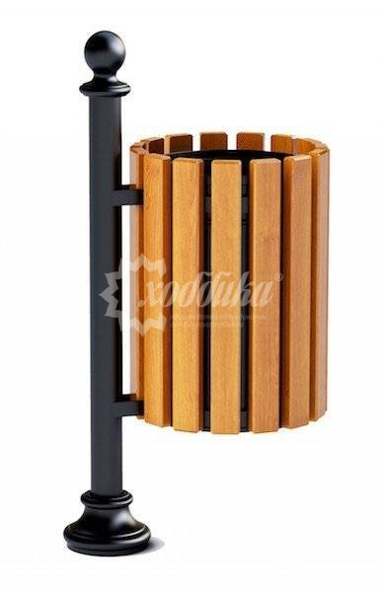
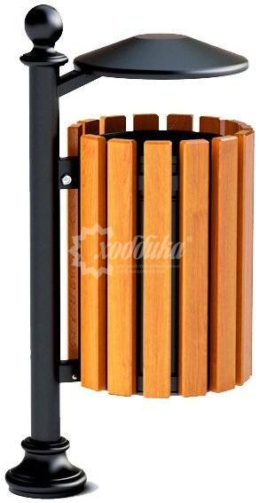
В соответствии с требованиями Закона Московской области от 30.12.2014
№ 191/2014-ОЗ «О регулировании дополнительных вопросов в сфере благоустройства в Московской области» устанавливаются урны у входов в объекты торговли и оказания услуг, объекты общественного питания. Интервал при расстановке урн без учета обязательной расстановки у перечисленных объектов, должен составлять на основных пешеходных коммуникациях- не более 60 м.

Slide 3
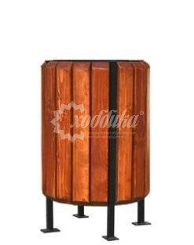
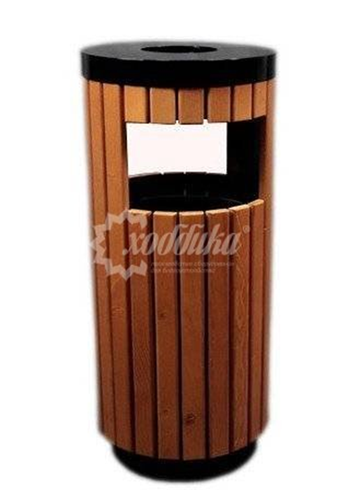
Образцы урн

